Slide 1
数论初步
离散数学－集合论
南京大学计算机科学与技术系

Slide 2
内容提要
自然数
整数及基本运算
素数
欧拉函数

Slide 3
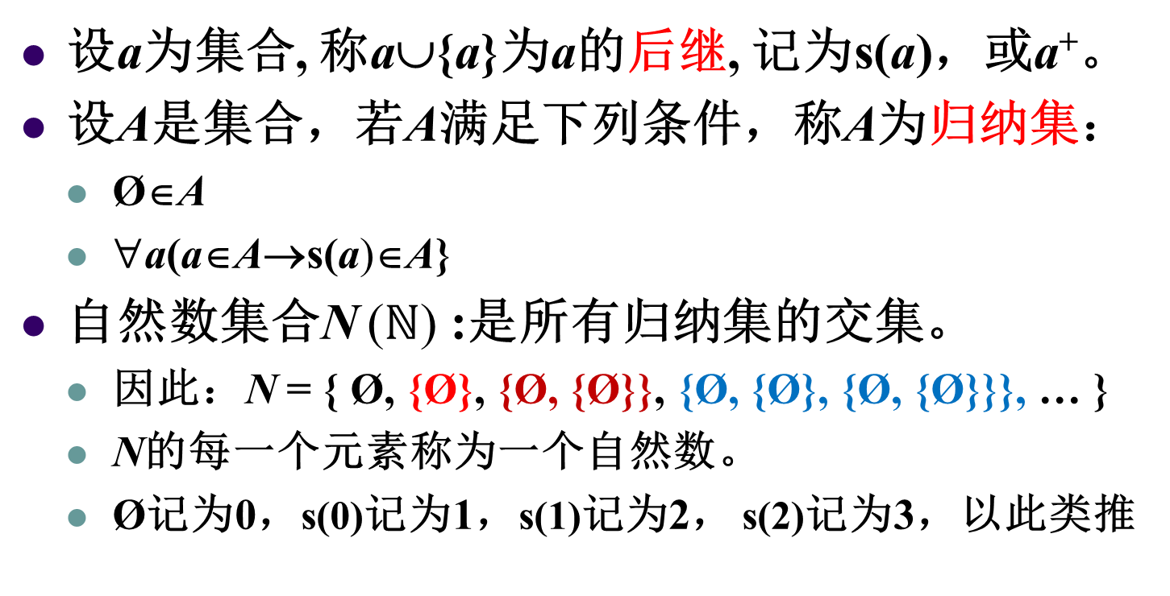
用集合定义自然数
设a为集合, 称a∪{a}为a的后继, 记为s(a)，或a⁺。
设A是集合，若A满足下列条件，称A为归纳集：
Ø∈A
∀a(a∈A→s(a)∈A}
自然数集合N ($ℕ$) :是所有归纳集的交集。
因此：N = { Ø, {Ø}, {Ø, {Ø}}, {Ø, {Ø}, {Ø, {Ø}}}, … }
N的每一个元素称为一个自然数。
Ø记为0，s(0)记为1，s(1)记为2， s(2)记为3，以此类推

Slide 4
再具体一点
记号0表示： Ø
记号1表示s(0)：Ø∪{Ø}={Ø}
记号2表示s(1)：{Ø}∪{{Ø}}={Ø,{Ø}}
记号3表示s(2): {Ø,{Ø}, {Ø,{Ø}}}
1∈3 2∈3
1⊆3 2⊆3
1∪3=3 2∩3=2

Slide 5
皮亚诺公理 (Peano axioms for natural numbers)
零是个自然数.
每个自然数都有一个后继（也是个自然数）.
零不是任何自然数的后继.
不同的自然数有不同的后继.
（归纳公理）设由自然数组成的某个集合含有零，且每当该集合含有某个自然数时便也同时含有这个数的后继，那么该集合定含有全部自然数.
备注：另有4个与自然数相等有关的公理

Slide 6
自然数上的运算
加法（递归定义）
m + 0 = m
m + s(n) = s(m+n)
乘法（递归定义）
m * 0 = 0
m * s(n) = m + m*n

Slide 7
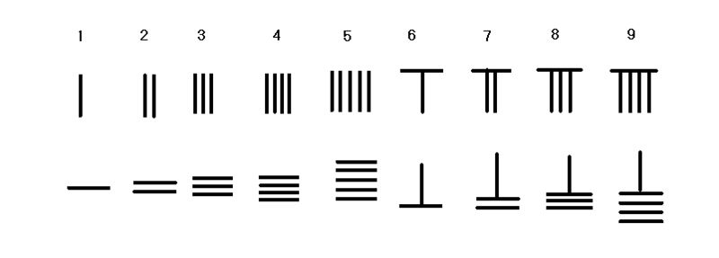
算筹（中国古代数学）
算筹数码，四则运算（九九表）、乘方、开方
“战国”或之前

Slide 8
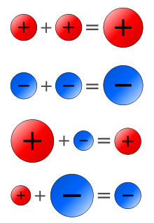
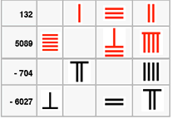
正整数(N⁺)、零、负整数
刘徽(A.D. 225-295)
4 x +20 =4

Slide 9
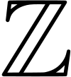
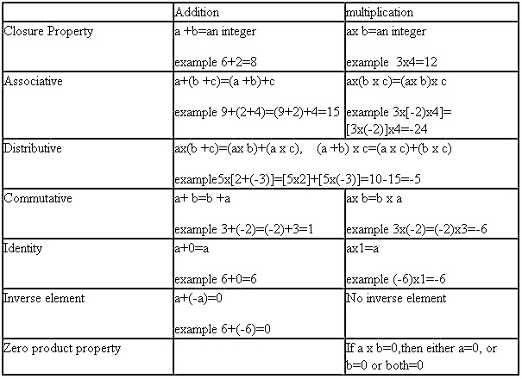
整数

Slide 10
整数之间的整除
对任意整数a和b, a ≠ 0, 我们说a整除b (记作a|b) , 如果存在整数c使得 b = a c .
设a, b和c是整数，a ≠ 0,
若a|b，且 a|c，则 a|(b+c)
若a|b，则 a|(b c)
若a|b，且 b|c，则 a|c

Slide 11
带余除法
令a为整数，d为正整数，则存在唯一的整数q和r，且 0≤ r < d ，满足 a = d q + r .
d为除数，a为被除数，q为商，r为余数。
记作 q = a div d，r = a mod d. 举例：-11 mod 3 =?
证明：
S={r∈N | ∃ q∈Z. r = a-dq}是N的非空子集
N是良序的，S有最小元素，记为r₀，即r₀ = a-dq₀
用反证法易证r₀<d, 否则r₀-d是S中比r₀更小的元素, 矛盾
唯一性证明， 0 ≤ r₁ - r₀ = d (q₀-q₁) < d，因此，q₁=q₀

Slide 12
带余除法（续）
令a和b为整数，d为正整数，则
(a + b) mod d=(a mod d+ b mod d) )mod d.
(a b) mod d=((a mod d) (b mod d))mod d.

Slide 13
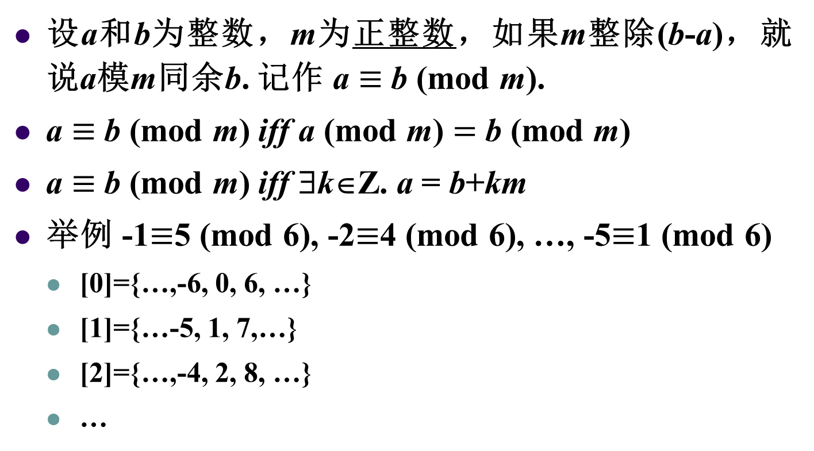
同余算术 (高斯, Gauss)

Slide 14
素数（Prime）
大于1的正整数p称为素数，如果p仅有的正因子是1和p。大于1又不是素数的正整数称为合数。
正整数n是合数 iff ∃a∈N. 1< a < n, 且 a | n .
算术基本定理：每个大于1的正整数都可以唯一地写为一个素数或者若干个素数的乘积，其中素数因子以非递减序出现。
n = p₁^{α1} p₂^{α2} …p_{k}^{αk}
素数举例：2, 3, 5, 7, 11, 13, 17, 19, …
合数举例：100= 2² 5². 999= 3³ 37, 1024= 2¹⁰ .
Notes:
大于1的自然数必可写成素数之积
用反证法：假设存在大于1的自然数不能写成质数的乘积，把最小的那个称为n。
自然数可以根据其可除性（是否能表示成两个不是自身的自然数的乘积）分成3类：质数、合数和1。首先，按照定义，n 大于1。其次，n 不是质数，因为质数p可以写成质数乘积：p=p，这与假设不相符合。因此n只能是合数，但每个合数都可以分解成两个严格小于自身而大于1的自然数的积。设n = a \times b，其中a 和b 都是介于1和n 之间的自然数，因此，按照n 的定义，a 和b 都可以写成质数的乘积。从而n = a \times b 也可以写成质数的乘积。由此产生矛盾。因此大于1的自然数必可写成质数的乘积。
唯一性
引理：若质数p|ab，则不是 p|a，就是p|b。
引理的证明：若p|a 则证明完毕。若p \nmid a，那么两者的最大公约数为1。根据裴蜀定理，存在(m, n) 使得ma + np =1。于是b = b(ma + np) = abm + bnp。 由于p|ab，上式右边两项都可以被p整除。所以p|b。
再用反证法：假设有些大于1的自然数可以以多于一种的方式写成多个质数的乘积，那么假设n 是最小的一个。
首先n 不是质数。将n 用两种方法写出：n=p_1 p_2 p_3 \cdots p_r = q_1 q_2 q_3 \cdots q_s 。根据引理，质数p_1|q_1 q_2 q_3 \cdots q_s ，所以q_1, q_2, q_3 \cdots q_s 中有一个能被p_1整除，不妨设为q_1。但q_1也是质数，因此q_1 = p_1 。所以，比n小的正整数n'=p_2 p_3 \cdots p_r也可以写成q_2 q_3 \cdots q_s 。这与n 的最小性矛盾！
因此唯一性得证。

Slide 15

埃拉托色尼筛选法(Eratosthenes, BC276–195)
用筛选法求质数（以25以内的为例）
2 3 4 5 6 7 8 9 10 11 12 13 14 15 16 17 18 19 20 21 22 23 24 25
[2] 2 3 4 5 6 7 8 9 10 11 12 13 14 15 16 17 18 19 20 21 22 23 24 25
[3] 2 3 4 5 6 7 8 9 10 11 12 13 14 15 16 17 18 19 20 21 22 23 24 25
[5] 2 3 4 5 6 7 8 9 10 11 12 13 14 15 16 17 18 19 20 21 22 23 24 25

Slide 16
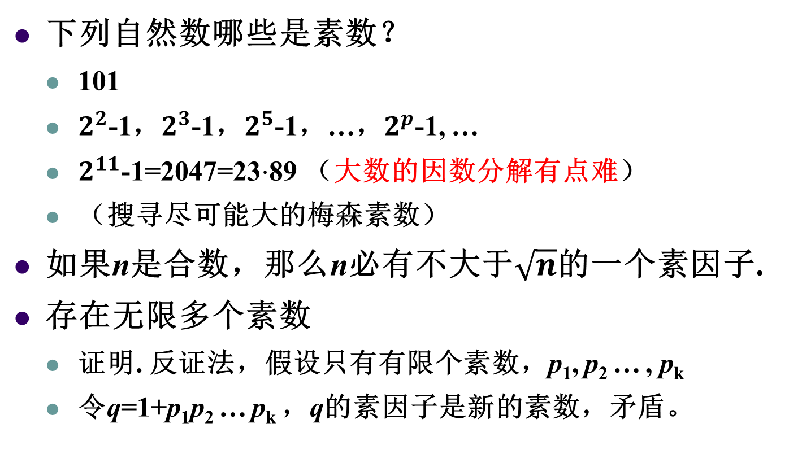
素数（续）
Notes:
梅森数是指形如2^n - 1的数，记为M_n；如果一个梅森数是素数那么它称为梅森素数。
梅森数是根据17世纪法国数学家马兰·梅森（Marin Mersenne）的名字命名的，他列出了n ≤ 257的梅森素数，不过他错误地包括了不是素数的M67和M257，而遗漏了M61、M89和M107。
当n为合数时，M_n一定为合数。但当n为素数时，M_n不一定皆为素数，比如M_2=2^2-1=3和M_3=2^3-1=7是素数，但M_{11}=2^{11}-1=2047=23\times 89却不是素数。
截至2016年1月，已知的梅森素数共有49个。已知最大的梅森素数是2^{74207281}-1[1]。从1997年至今，所有新的梅森素数都是由互联网梅森素数大搜索（GIMPS）分布式计算项目发现的。

Slide 17
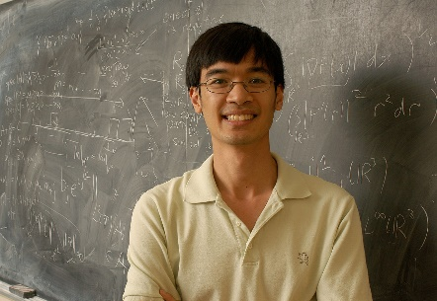
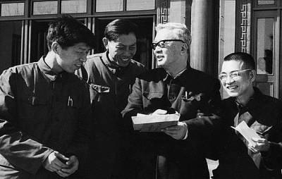
素数（续）
任意给定K，存在K个成等差级数的素数(陶哲轩,格林, 2004)
举例：当K=3时，我们有3, 7, 11。
任一大于2的偶数都可以写成2个素数之和？
1+1（哥德巴赫猜想，1742）
1+2（陈景润证明，1966）
素数的分布？
无穷多个“特殊形式的素数”，比如：搜寻尽可能大的梅森素数。
不超过n的素数有多少个？接近于n / ln n (n充分大时）
Notes:
1966年发表《大偶数表为一个素数及一个不超过二个素数的乘积之和》

Slide 18

张益唐 与 孪生素数猜想
生于1955-
庾信平生最萧瑟，
暮年诗赋动江关
2013：

Slide 19
最大公约数
能整除两个（正）整数的最大正整数称为这两个正整数的最大公约数。记法：gcd(a, b)
gcd(a, b) = max{ d∈N⁺ | d|a, d|b}, a≠0 或者b≠0
我们称a和b是互素的，如果gcd(a, b) = 1
若a = p₁^{α1} p₂^{α2} …p_{k}^{αk}，b = p₁^{β1} p₂ ^{β2} …p_{k} ^{βk},
则 gcd(a, b) = p₁^{γ1} p₂^{γ2} …p_{k}^{γk}，γ_{i}=min {α_{i}, β_{i}}
求2个正整数的最大公约数
gcd(a, b) = gcd(a, b-a) //不妨假设 a<b。

Slide 20
欧几里德算法（求最大公约数）
function gcd(a, b) // a>0, b>0
while a ≠ b
if a > b
a := a − b
else
b := b − a
return a
function gcd(a, b) // 不全为0的自然数
while b ≠ 0
t := b
b := a mod b
a := t
return a
function gcd(a, b) // a≥b≥0, a>0
if b=0
return a
else
return gcd(b, a mod b)

Slide 21
最大公约数（续）
gcd(a, b)一定是a和b的线性组合，即：
∃s, t∈Z，gcd(a, b)=sa+tb
//欧几里德算法
非零整数a和b是互素的 iff ∃s, t∈Z. sa+tb =1
必要性显然。
以下证明其充分性。假设∃s, t∈Z. sa+tb =1.
假设gcd(a, b)=d， ∃a₁, b₁∈Z. a=a₁d, b=b₁d.
我们有sa₁d+tb₁d =1. 即 (sa₁+tb₁)d =1.
因此d=1. 即gcd(a, b)=1。

Slide 22
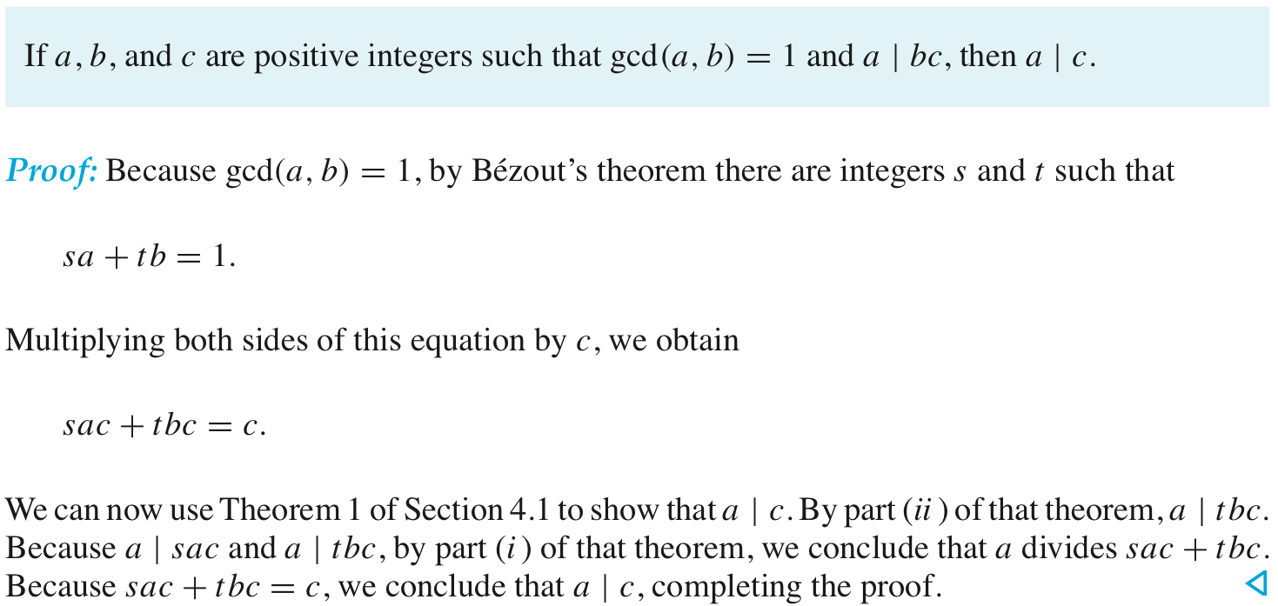

Slide 23
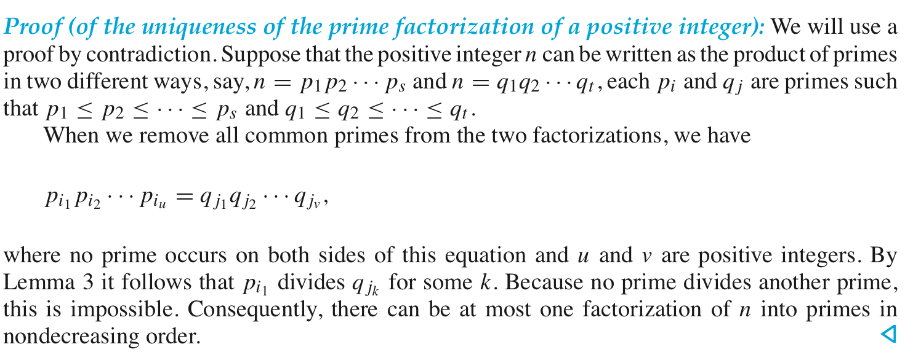
算术基本定理的证明

Slide 24



中国剩余定理（孙子算经，5世纪）
今有物不知其数，三三数之剩二，五五数之剩三，七七数之剩二，问物几何？
答曰：‘二十三’。
假设正整数m₁, m₂, ... , m_{n}两两互素，一元线性同余方程组（S）有解，在模M同余下是唯一的。
解的唯一性证明需要下列引理：
设a, b和c是正整数, a和b是互素的, 若a|bc, 则a|c。
证明： ∃s, t∈Z. sa+tb =1. c=(sa+tb)c=sac+tbc, 因此, a|c。

Slide 25


中国剩余定理（孙子算经，5世纪）

Slide 26
Euler‘s totient (φ函数)
不大于n且与n互质的正整数的个数，记为 φ(n) 。
φ(n) = |{ k |1 ≤ k ≤ n , gcd(k, n) = 1}|, n∈N⁺
φ(3) = 2, φ(4) =2, φ(12) =4
设 n = p₁^{α1} p₂^{α2} …p_{k}^{αk}
令 A_{i} = { x |1≤ x ≤ n , p_{i}整除x}
φ(n) = | ~A₁ ∩~A₂ ∩… ∩~A_{k} |
= n – (n/p₁ +…+ n/p_{k}) + (n/p₁p₂+…+n/p_{k-1}p_{k})
– … + (-1)^{k} n/p₁p₂ … p_{k}
= n(1– 1/p₁) (1– 1/p₂) … (1– 1/p_{k})

Slide 27
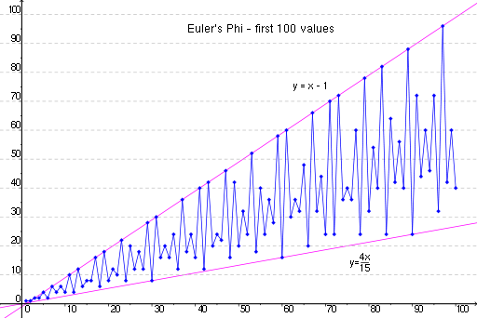


欧拉函数(phi)
欧拉常数 γ = 0.577215665...
Notes:
Limit superior and limit inferior

Slide 28
欧拉函数(phi)
φ(p)=p-1，p是素数
如果m与n互素，则φ(mn) = φ(m)φ(n).

Slide 29
欧拉定理
Fermat小定理. 设正整数a不是p的倍数，则
Euler定理. 若正整数a与n互素，则

Slide 30
RSA的数学基础
若a与n互质，则 a^{φ(n)} ≡ 1 (mod n) ,
若α ≡ 1 (mod φ(n)) , 则 a^{α} ≡ a (mod n)
若n=pq, α ≡ 1 (mod φ(n)), 0<m <n, 则m^{α} ≡ m (mod n)
选取大质素p, q: n=pq (n难以分解成质素乘积）.
令 k= φ(n) (不知道n的质因子，k难以求出）.
设e为公钥，d为私钥，满足 ed ≡ 1 (mod k).
加密：S = m^{e} (mod n).
解密：t = S^{d} (mod n). (t = m，why?)

